Slide 1
课件使用说明
老师：本课件采用对话式的课件设计，左边代表老师
学生：右边代表学生
老师：看到这样的习题指引，请打开Moodle平台本节的课件习题，完成对应的习题
简答第*

Slide 2
看到这样的视频指引，请打开MOODLE平台对应的视频，观看对应的视频
视频第*
这样的提示表示有隐藏的剧情，可以直接链接，根据提示进行探索
隐藏剧情
下面让我们一起开始学习吧

Slide 3
二重积分的定义与计算

Slide 4
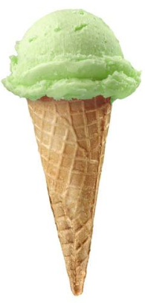
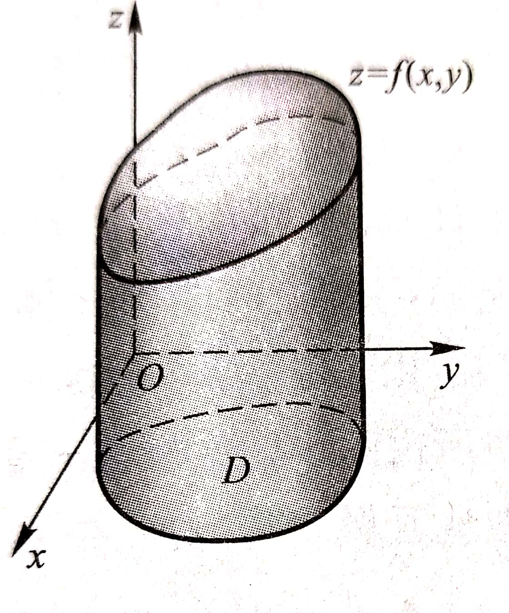
引入
相信大家都吃过冰淇淋吧，右图就是我们常见的冰淇淋的样式之一，那么，大家在吃冰淇淋的时候有没有想过，冰淇淋的体积应该怎样计算呢？本节，我们就将采用二重积分的方式，来计算这个冰淇淋的体积。
二重积分就是计算冰淇淋的体积的吗？
唔，当然不仅限于此，二重积分一个经典和常见的应用就是计算曲顶柱体的体积，如图（严格定义见书）
顿时感觉没意思了好多

Slide 5
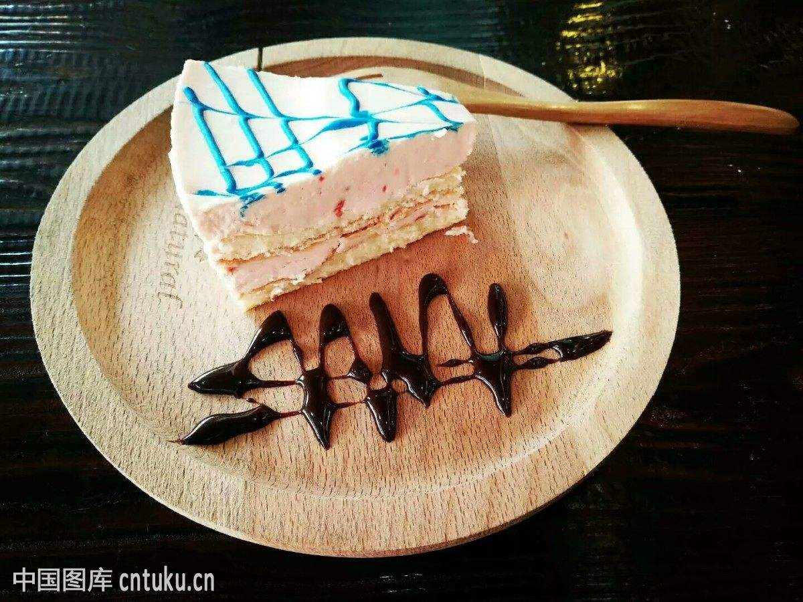


引入
曲顶柱体啊，生活中有很多东西都是曲顶柱体（或是曲顶柱体）组成的，比如我们常见的

Slide 6
引入
（序）等等，都是曲顶柱体，是不是很有趣？你还能举出其他例子吗?
让我想一想
简答第一

Slide 7
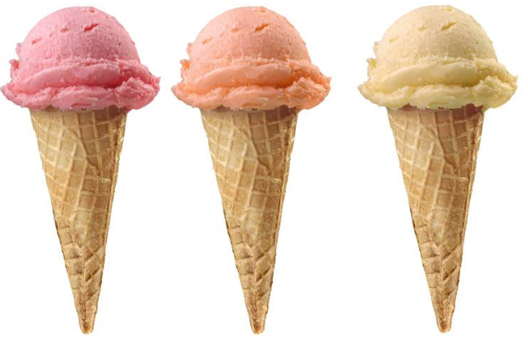
目标
以冰淇淋为例，应用二重积分计算曲顶柱体的体积

Slide 8
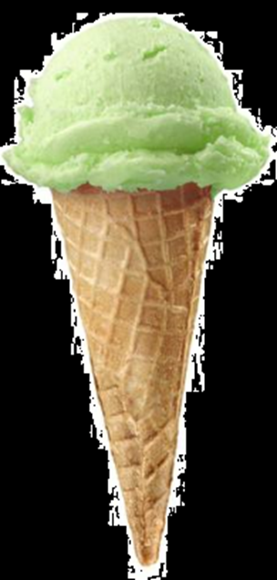
前测
那么怎么计算冰淇淋的体积呢？
这个冰淇淋怎么看都不满足曲顶柱体的定义
的确，但是通过简单的拆分，我们可以将冰淇淋拆分成两个简单曲顶柱体的叠加

Slide 9
学生：这样好像就可以了，冰淇淋上面是一个半球，冰淇淋下面是一个圆锥，两者都可以看做是曲顶柱体，只不过下面的圆锥要倒着放一下就好了
已经很接近了，不过这个冰淇淋甜筒口不是一个标准圆，而是一个椭圆，上面其实是半个椭球，下面其实是一个椭圆锥。
本节课，我们就要以冰淇淋的上半部分为例，来探索用二重积分计算半个椭球的方法，在掌握了方法之后，椭圆锥的体积就留给大家计算喽。
不过，在开始之前，你还记得关于椭球的相关概念和性质吗？

Slide 10
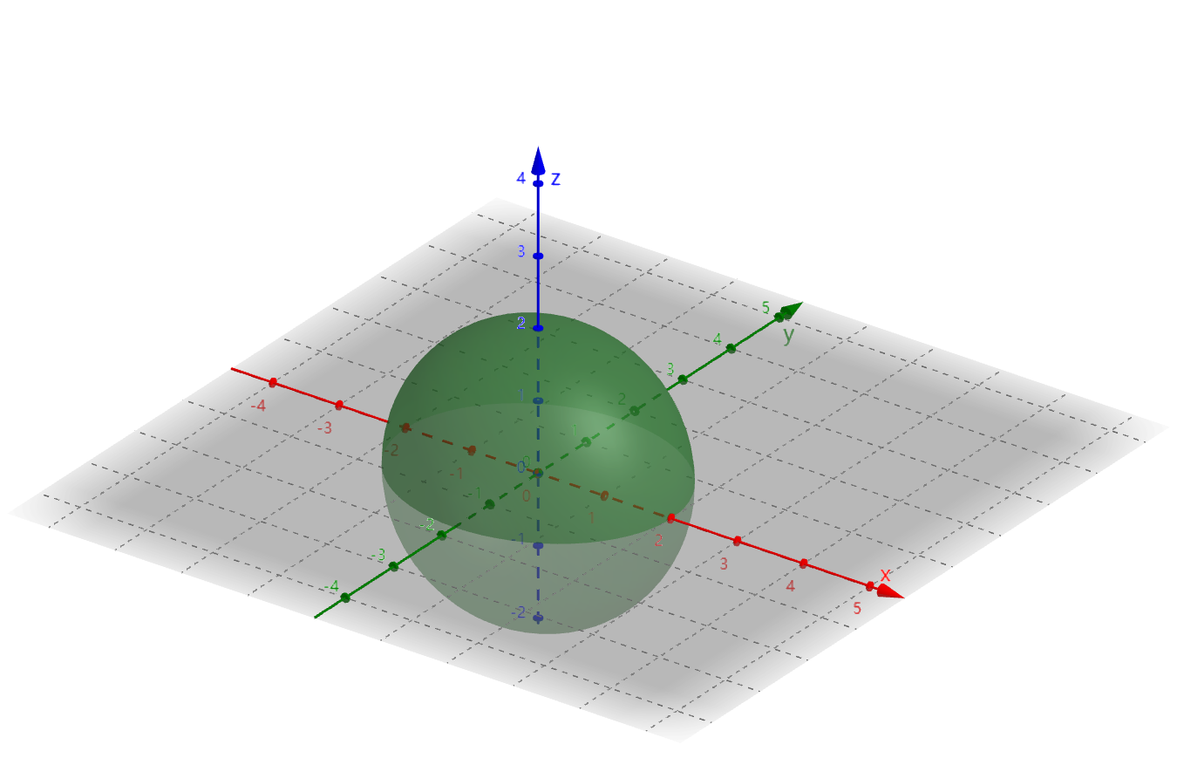
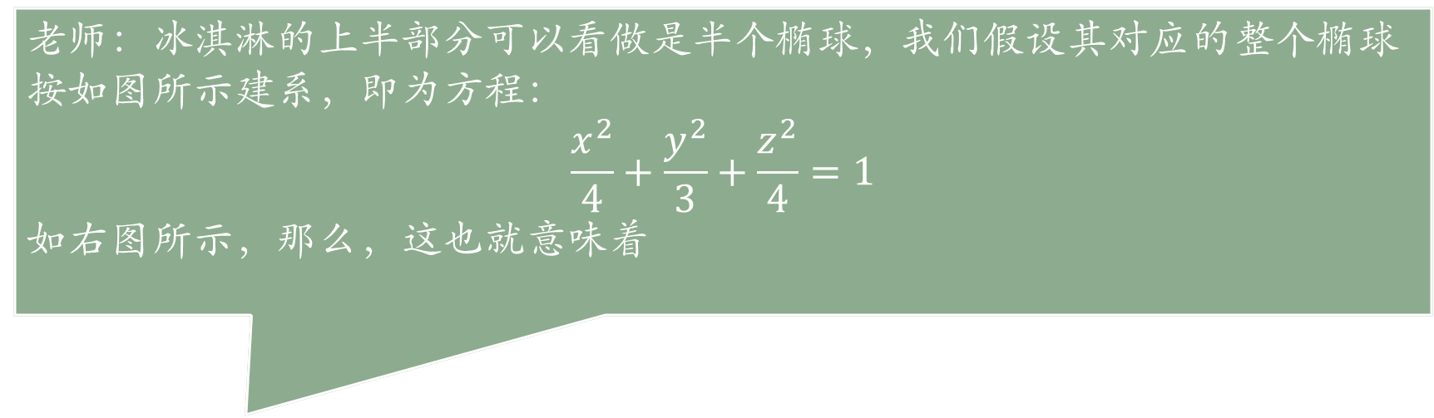
前测
老师：冰淇淋的上半部分可以看做是半个椭球，我们假设其对应的整个椭球按如图所示建系，即为方程：
$$\frac{x^{2}}{4}+\frac{y^{2}}{3}+\frac{z^{2}}{4}=1$$
如右图所示，那么，这也就意味着
填空第一
点击图片查看3D可变图片

Slide 11
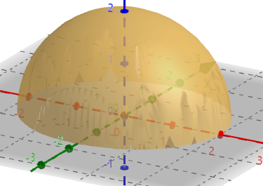
动手操作
老师：我们现在只取需要的部分，即椭球的上半部分，那么怎样求这样一个半球的体积呢？
隐藏剧情
学生：这不像以前学过的球、椎、柱那样有标准的计算公式，也不是这些基本物体的组合

Slide 12
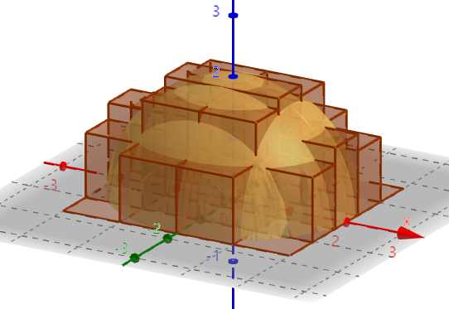
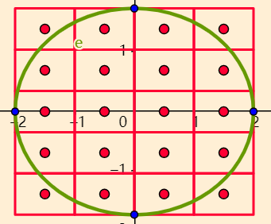
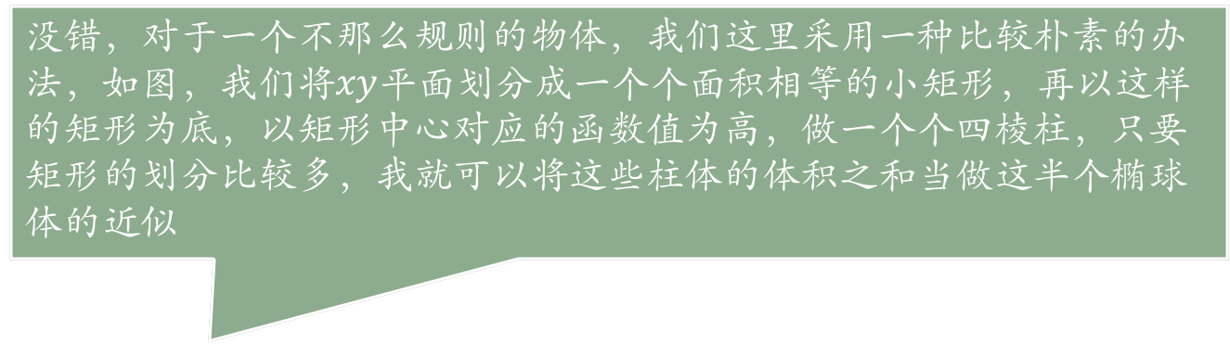
动手操作
没错，对于一个不那么规则的物体，我们这里采用一种比较朴素的办法，如图，我们将$xy$平面划分成一个个面积相等的小矩形，再以这样的矩形为底，以矩形中心对应的函数值为高，做一个个四棱柱，只要矩形的划分比较多，我就可以将这些柱体的体积之和当做这半个椭球体的近似
这个方法挺不错的，而且我们以前也经常这样做，在初高中的时候，对于一个不规则的二维图形，要计算它的面积，我们通常将这个图形放在方格纸上，然后对图形所占的方格进行计数，来当做这个不规则图形面积的近似
是的，这是完全一致的思想，下面，就让老师来提供这个立体的“方格纸”，同学们一起来数数看吧。

Slide 13
动手操作：立体的方格纸
视频第一

Slide 14
动手操作：数数看
填空第二
1. 当m=3，n=4的时候，这个半椭球的体积可以近似为：
2. 当m=4，n=4的时候，这个半椭球的体积可以近似为：
3. 当m，n变得越来越大的时候，这个半椭球的体积越来越趋向于（保留一位小数）

Slide 15
动手操作：二重积分的定义
视频第二

Slide 16
动手操作：二重积分的计算
视频第三

Slide 17
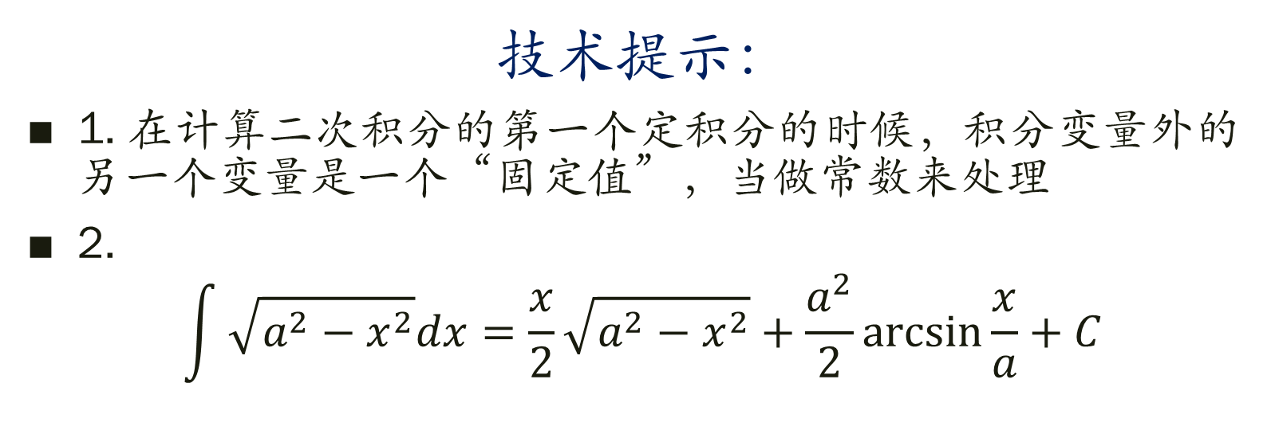
动手操作：算算看
简答第二
技术提示：
1. 在计算二次积分的第一个定积分的时候，积分变量外的另一个变量是一个“固定值”，当做常数来处理
2.
$$\int{\sqrt{a^{2}−x^{2}}dx=\frac{x}{2}}\sqrt{a^{2}−x^{2}}+\frac{a^{2}}{2}\arcsin{\frac{x}{a}}+C$$
看起来这个计算很麻烦，但是，在计算过程中，很多式子都可以被消除，最后会有一个很简单的结论，计算过程也不繁琐

Slide 18
后测：完整的冰淇淋
好了，我们通过计算冰淇淋的上半部分也就是半个椭球的体积，了解了二重积分这样的工具
学生：那么下面我们该吃甜筒了（即冰淇淋的下半部分）
老师：看来是跃跃欲试了，那么下面我们就来计算甜筒部分的体积吧
简答第三

Slide 19
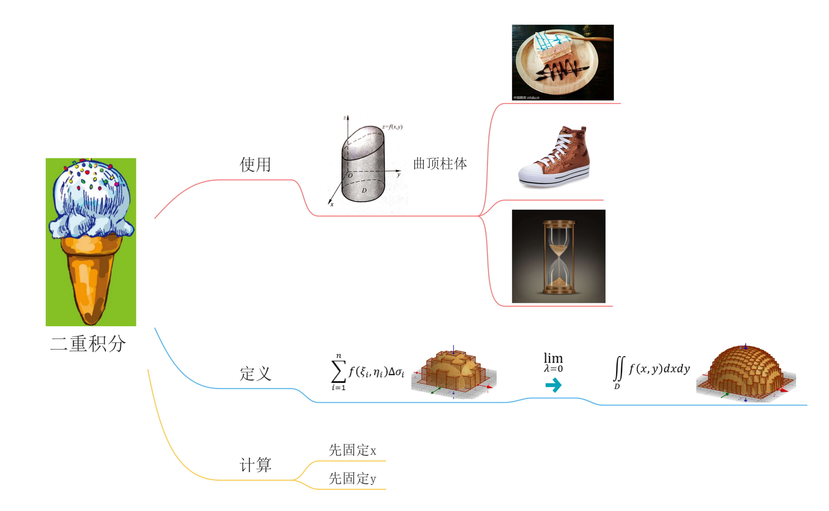
总结：预习完之后你应当知道

Slide 20
隐藏剧情
不过，这个问题好像可以用以前学过定积分的知识解决，只要……
如果你能想到这样的观点，并且知道大致的思路，你可以先返回主线剧情，而将这样的思路作为验证最后结论是否正确的方式，并且将你的验算过程提交。
如果你确实想不到这样的观点，你可以放弃这个剧情。
在泛雅平台的本章“隐藏剧情”习题里，答出正确的计算方法，会有额外的加分。
简答第四

